Slide 1
ReST-MCTS 及LLaVA-CoT原理分析
刘艳泽
2024/12/16

Slide 2
日期 | 待办事项 | 重要性 | 完成情况 | 链接
2024/12/13 | ReST-MCTS原理 | P0 | 100%
2024/12/13 | LLaVA-CoT原理 | P0 | 100%
2024/12/13 | GPT新闻收集 | P0 | 70%(发布会未结束)
2024/12/13 | RAG检索时序 | P1 | 0%
2024/12/13 | 专业领域tokenizer设计 | P1 | 20%

Slide 3
12月6日第一场发布会 - 推出ChatGPT Pro：ChatGPT Pro订阅价格为每月200美元，用户可无限制地访问模型OpenAI o1，以及o1-mini、GPT-4o和Advanced Voice ，还包括在数学、科学和编码等具有挑战性的ML基准测试中表现更好的o1pro模式 。此外，OpenAI将向美国领先机构的医学研究人员提供10项ChatGPT Pro资助，并计划在未来将Pro资助扩展到其他地区和研究领域.
12月7日第二场发布会 - 强化微调能力发布：为o1模型推出强化微调能力，通过向o1输入特定的科研数据并进行强化微调，o1-mini版本的模型在根据病状表现推算致病基因的得分水平上有显著提升，从原本的17分上升至31分，并超越了正式版o1的25分。该能力目前是预览版，面向企业或科研单位，计划明年正式推出.
12月9日第三场发布会 - Sora正式发布：OpenAI正式向用户开放AI视频生成模型Sora，并推出新的高端加速版本Sora Turbo。Sora分辨率最高支持1080p，生成视频最长20秒，用户可选择横向(16:9)、正方形(1:1)、竖向(9:16)三种常见画面比例。此外，Sora还新增了Storyboard等功能，用户可更轻松地通过文本提示生成视频，也能基于图片和已有视频生成新内容，并可对生成视频进行重新切割、改编等操作，进一步提高用户体验和视频质量.
12月10日第四场发布会 - 介绍Sora技术细节与理念：强调Sora是OpenAI经过10个月潜心研发的成果，攻克了视频生成效率和产品体验完整度等核心难题。其支持文生视频、图生视频以及视频到视频的多种生成方式，“故事板”功能可让用户轻松创建分镜脚本，同时提供丰富的可选参数和默认模版，还具备Remix、StylePresets等高级功能，为用户提供了集创作、编辑和分享于一体的生态.
12月12日第五场发布会 - OpenAI与苹果合作：OpenAI与苹果合作，将ChatGPT整合进iOS、iPadOS和macOS系统，主要包含三个方面：与Siri的协同，当Siri判断某个任务可能需要ChatGPT的协助时，可将任务移交给ChatGPT处理；写作工具的增强，用户可使用ChatGPT从头开始撰写文档，还能进行文档细化和总结；iPhone 16的相机控制功能，通过视觉智能让用户更深入地了解拍摄对象.
12月13日第六场发布会 - ChatGPT高级语音模式更新：为ChatGPT高级语音模式增加视频功能，允许用户利用摄像头和ChatGPT实时互动，还增加了屏幕共享功能，用户可将自己的屏幕分享给ChatGPT，帮助其解答问题。

Slide 4
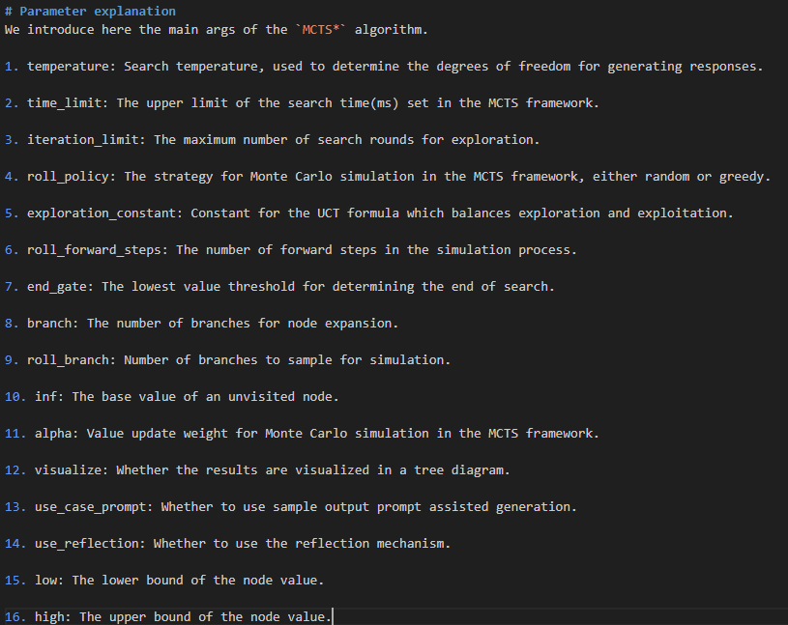
ReST-MCTS
1. 温度：搜索温度，用于确定生成响应的自由度
2. 时间限制：在MCTS框架中设置的搜索时间上限（以毫秒为单位）
3. 迭代限制：用于探索的最大搜索轮数
4. 滚动策略：MCTS框架中蒙特卡洛模拟的策略，可选随机或贪心
5. 探索常数：UCT公式中的常数，用于平衡探索和利用
6. 前滚步数：模拟过程中的前进步数
7. 终止阈值：用于判定搜索结束的最低值阈值
8. 分支数：节点扩展的分支数量
9. 模拟分支数：用于模拟采样的分支数量
10. 未访问节点的基础值：未访问节点的基础值
11. α：MCTS框架中蒙特卡洛模拟的值更新权重
12. 可视化：是否以树形图形式对结果进行可视化
13. 用例提示：是否使用样本输出提示辅助生成
14. 使用反思机制：是否使用反思机制
15. 下限：节点值的下限
16. 上限：节点值的上限

Slide 5
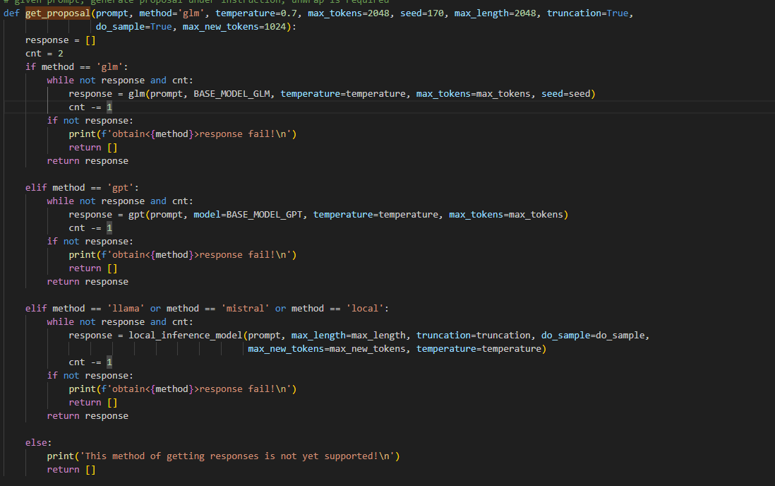
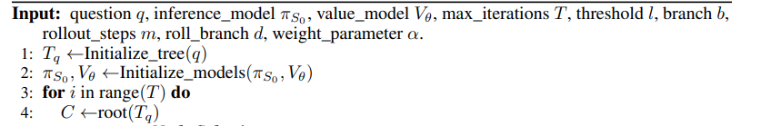
利用MCTS目录下mcts.py调用model目录下get_response.py方法来选定对应的推理模型和奖励模型,来初始化生成整个推理树及每个节点对应的得分

Slide 6
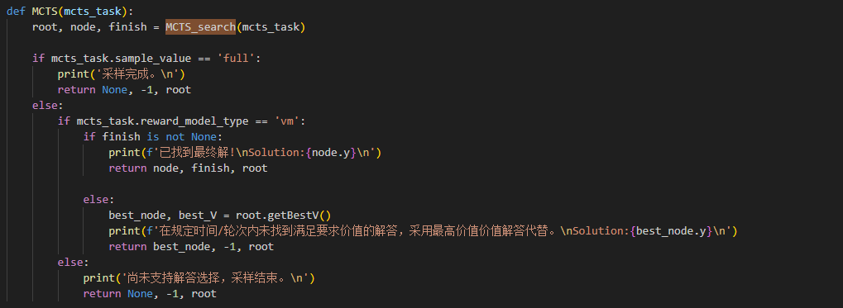
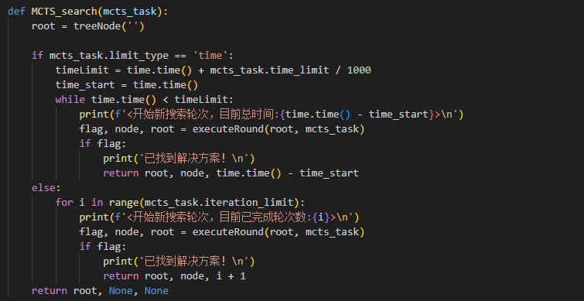
其中node用于判断节点选择是否完成,finish如果为time_limit返回值为找到目标所耗费时间,如果为iteration_limit为找到目标所迭代次数,root为根节点

Slide 7
其中node用于判断节点选择是否完成,finish如果为time_limit返回值为找到目标所耗费时间,如果为iteration_limit为找到目标所迭代次数,root为根节点

Slide 8
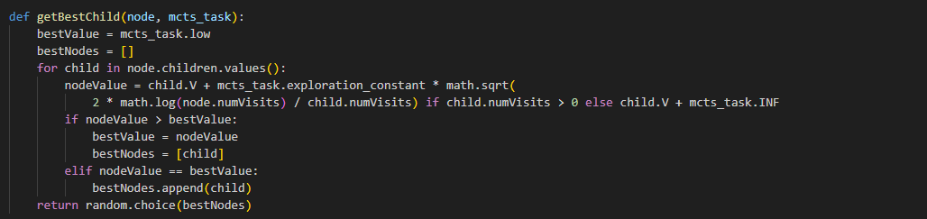
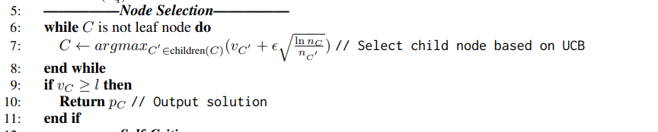
其中V代表子节点的价值估计,n代表节点的访问次数

Slide 9
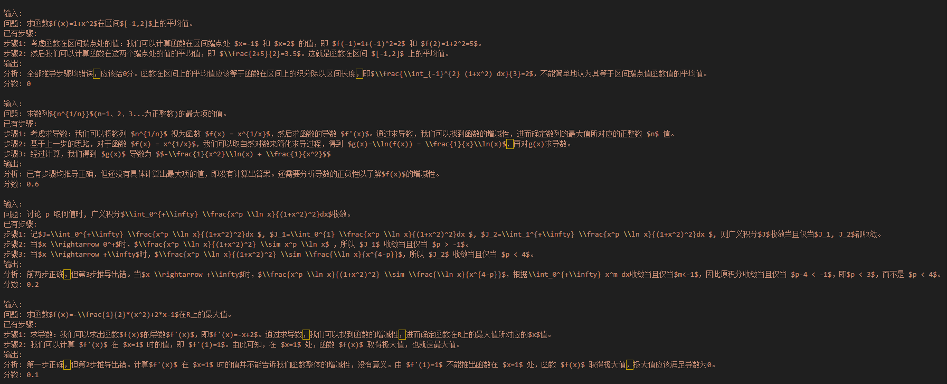
这里代表了value得分计算过程中的得分评判标准

Slide 10
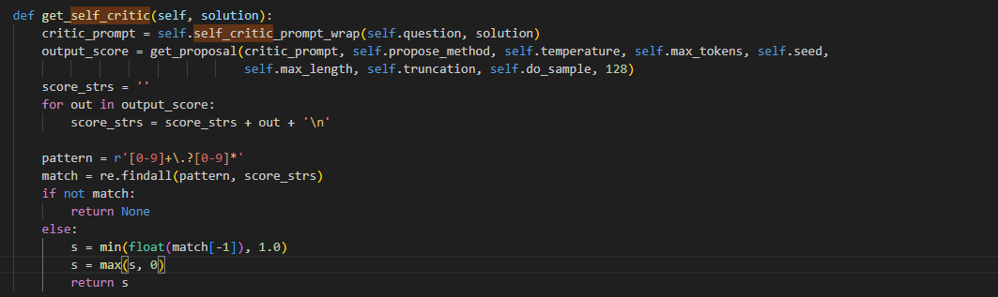
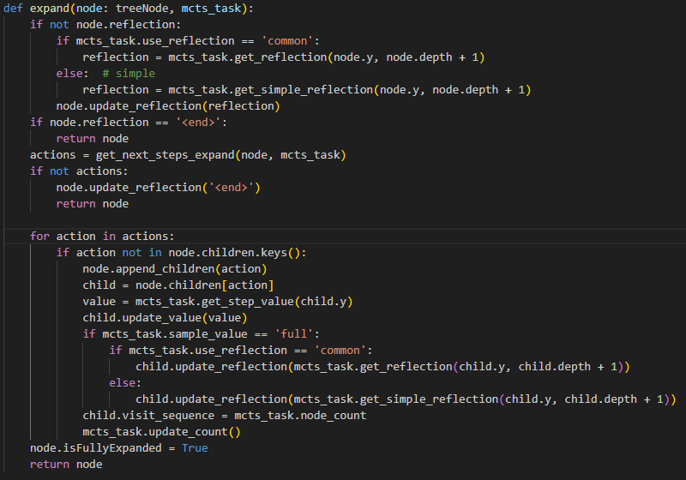
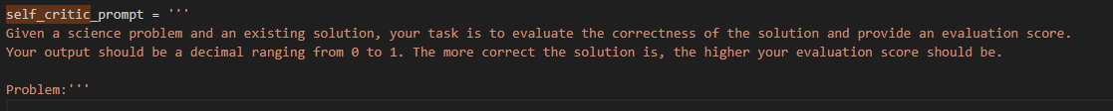
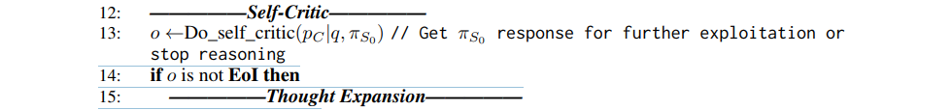
自评判机制,用于思想拓展或结束进程,如果在第二步未找到最佳路线

Slide 11
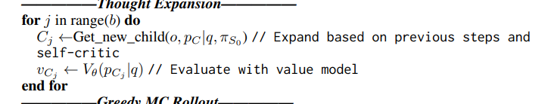
节点满了,无法扩充
节点扩充

Slide 12
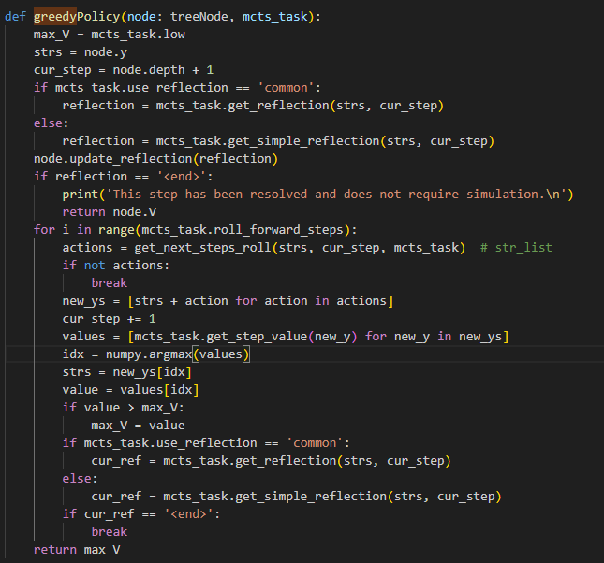
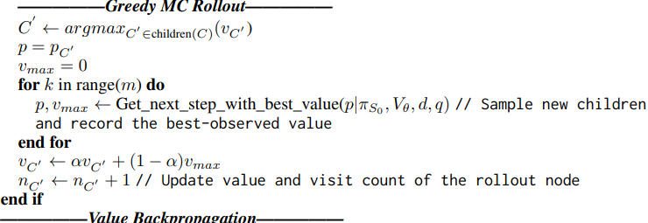
基于贪心策略,每次选择value值最大的结点进行更新

Slide 13
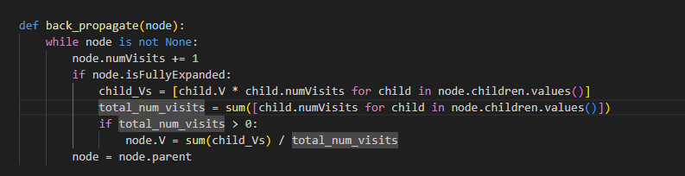
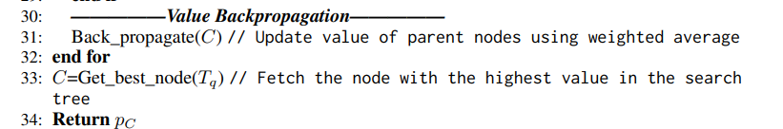

Slide 14
LLaVA-CoT
多阶段推理 LLaVA - o1将答案生成过程分解为四个结构化的推理阶段：摘要、描述、推理和结论每个阶段都有其特定的功能，并使用特定的标签进行标记，以帮助模型在整个推理过程中保持清晰
摘要阶段：模型对问题进行高层次的概括性解读，概述将要解决的问题的主要方面
描述阶段：如果问题包含图像，模型会对与问题相关的视觉元素进行简要概述，帮助理解多模态输入
推理阶段：基于摘要阶段对问题的理解，模型进行结构化、逻辑化的推理，逐步推导出初步答案
结论阶段：最后，模型根据前面的推理过程，综合出一个简洁的答案
Stage - level Beam Search的工作原理:
• 在每个阶段，模型会生成N个候选结果
• 模型会根据某种评估机制(例如，与问题相关性、逻辑一致性、视觉信息匹配度)对候选结果进行评分
• 模型选择评分最高的候选结果进入下一阶段的推理
• 重复上述步骤，直到得出最终答案

Slide 15
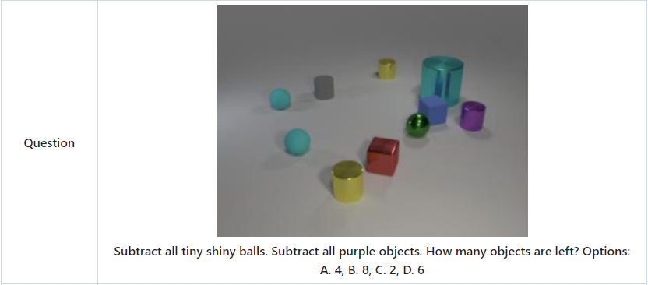
基于Llama-3.2-11B-Vision-Instruct的推理模式

Slide 16
提问的输入
我有一幅图像和一个问题需要你回答我需要你严格遵循包含四个特定部分的格式：摘要、标题、推理和结论至关重要的是，你要严格按照概述的结构进行操作，并且结论中的最终答案要与标准正确答案完全匹配进一步解释：在摘要中，简要说明你将采取哪些步骤来解决问题在标题中，描述图像的内容，特别关注与问题相关的细节在推理中，概述你将根据图像解决问题的分步思维过程在结论中，以直接的格式给出最终答案，并且它必须与正确答案完全匹配如果是多项选择题，结论应该只包含选项，而不必重复选项是什么格式应如下所示
<SUMMARY> [总结您将如何处理问题并解释您将采取的步骤来得出答案] </SUMMARY>
<CAPTION> [提供图像的详细描述，特别强调与问题相关的方面] </CAPTION>
<REASONING> [提供问题的思路链式、逻辑性解释这应该概述逐步推理] </REASONING>
<CONCLUSION> [以清晰直接的格式陈述最终答案它必须与正确答案完全匹配] </CONCLUSION>
（不要忘记 </CONCLUSION>！）请仔细应用此格式来分析给定的图像并回答相关问题，确保答案与标准答案完全匹配

Slide 17
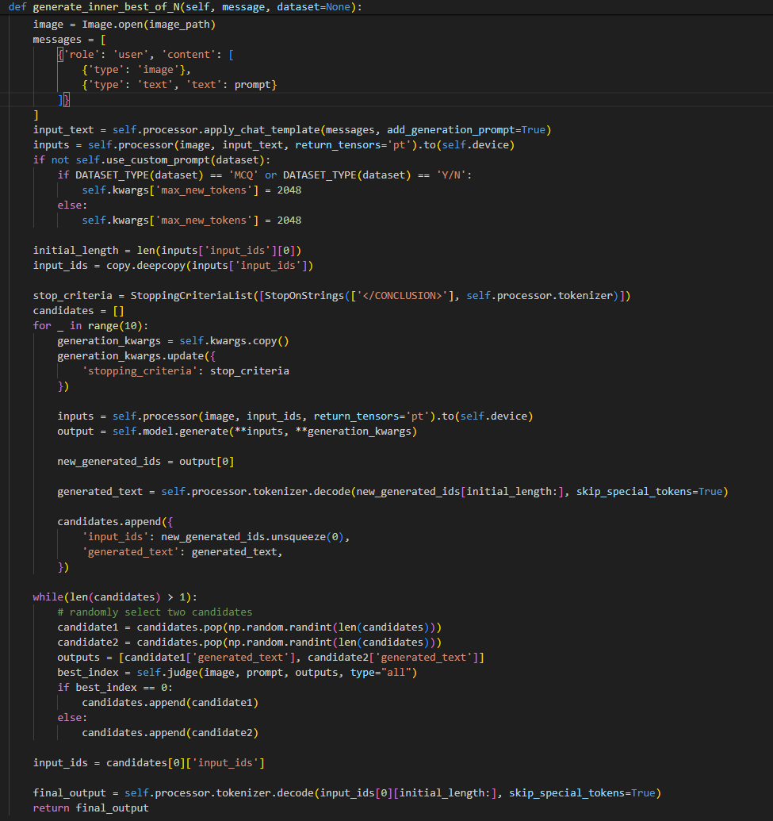
提取提示信息以及图像
设定停止准则
生成候选样本
筛选候选样本并返回最终输出

Slide 18
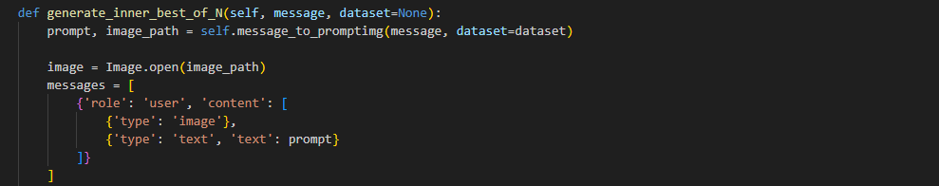
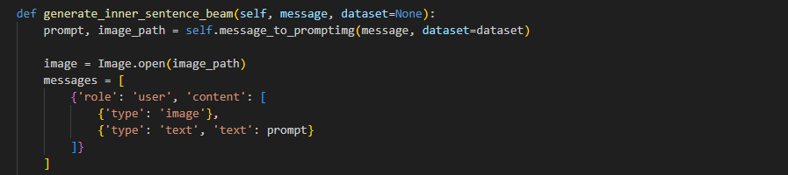
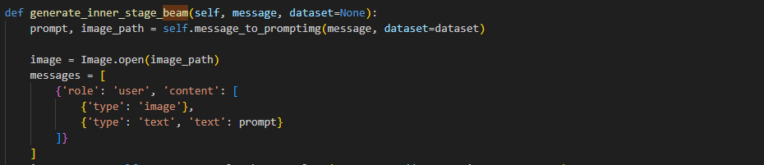
整体判断，衔接judge的’all’,对整体逻辑选择判定
以句子为分隔符进行判定，判定单句逻辑是否合理
对四个阶段的内容输出的合理性进行判定

Slide 19
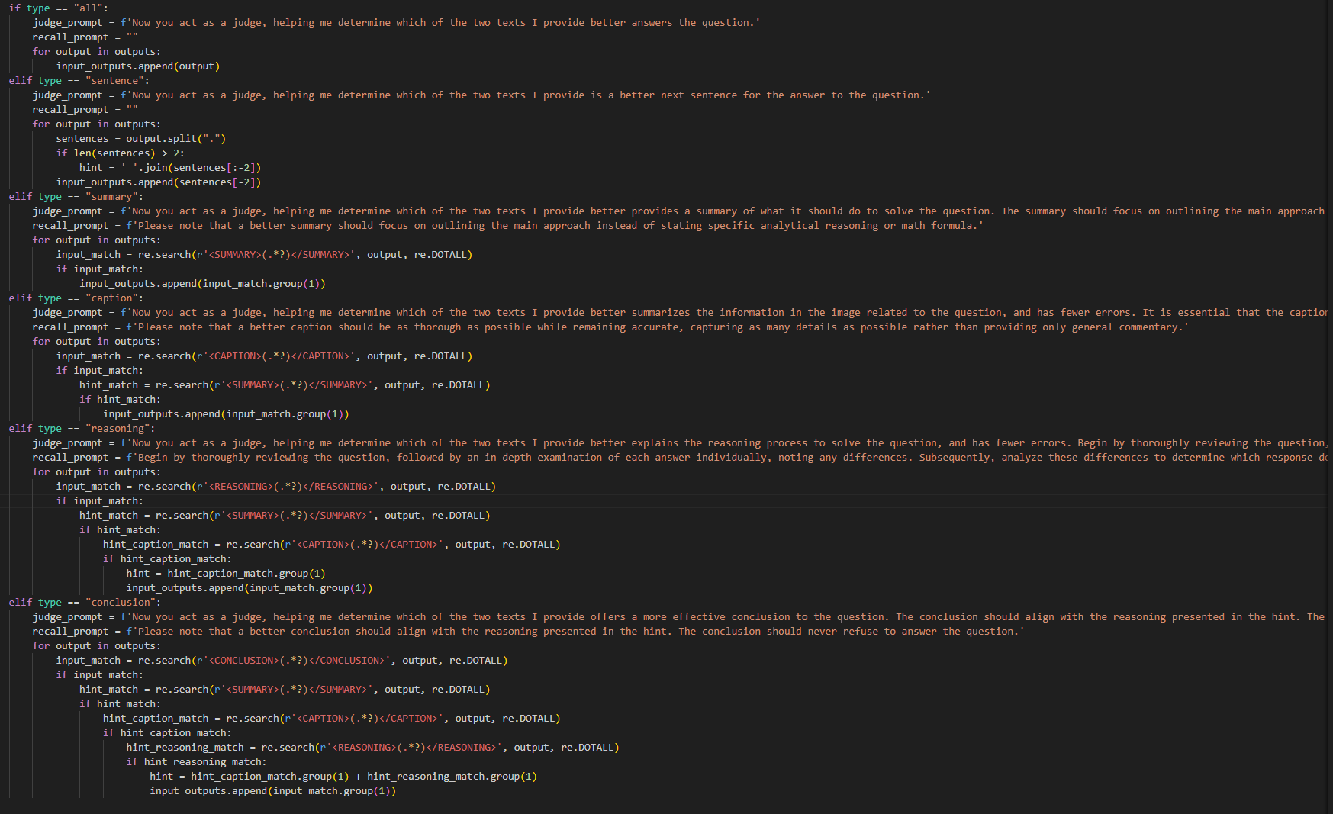
判断不同的整体输出优劣
判断阶段的输出优劣
Judge:现在你充当裁判，帮我判断我提供的两段内容中哪一段更好地概括了解决问题的方法摘要应该侧重于概述主要方法，而不是陈述具体的分析推理或数学公式
Recall:请注意，更好的总结应该侧重于概述主要方法，而不是陈述具体的分析推理或数学公式
这一段主要设定四个阶段中summary阶段评判输出好坏的标准
Judge:现在你充当裁判，帮助我确定我提供的两段文字中哪一段更能概括与问题相关的图片信息，错误更少字幕必须尽可能详尽，同时保持准确，尽可能多地捕捉细节，而不是只提供一般性评论
Recall:请注意，更好的标题应该尽可能全面，同时保持准确性，捕捉尽可能多的细节，而不是仅提供一般性评论
这一段主要设定四个阶段中caption阶段评判输出好坏的标准
reasoning阶段的判断
conclusion阶段的判断

Slide 20
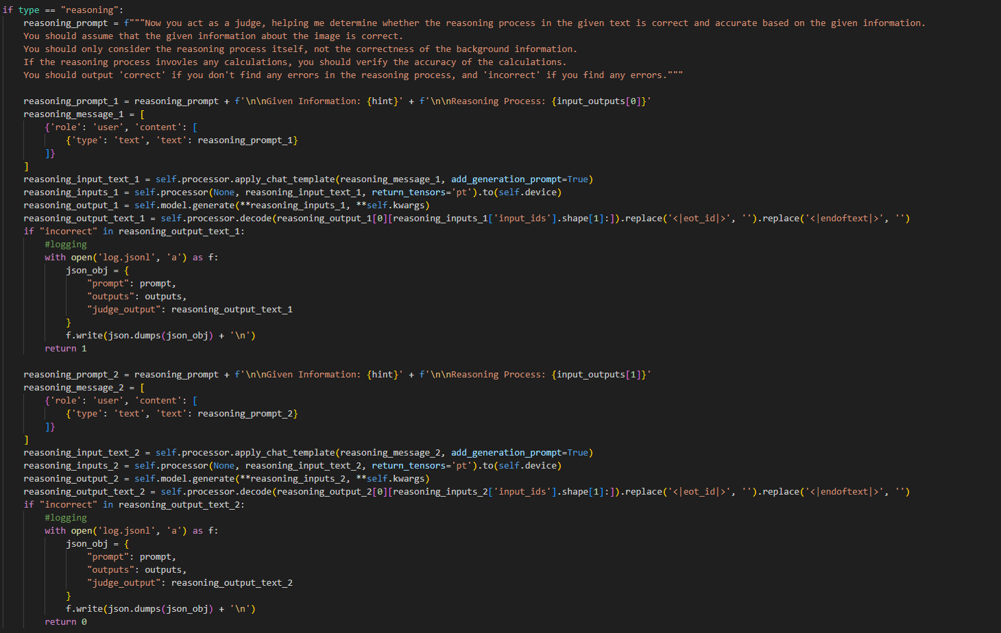
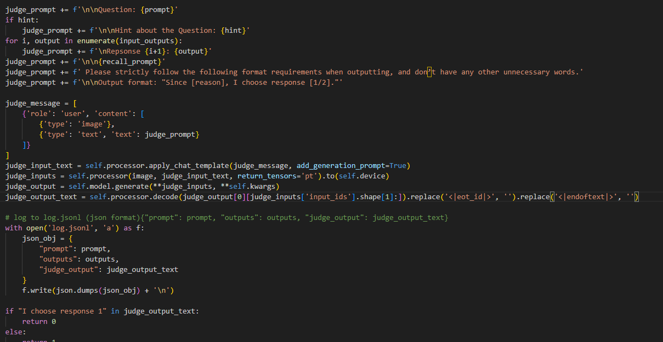
利用模型对answer进行二选一
现在你扮演裁判的角色，帮我根据给出的信息判断给定文本中的推理过程是否正确和准确 你应该假设给出的关于图像的信息是正确的 你应该只考虑推理过程本身，而不是背景信息的正确性 如果推理过程涉及任何计算，你应该验证计算的准确性 如果你在推理过程中没有发现任何错误，你应该输出“正确”，如果你发现任何错误，你应该输出“不正确”---------强化推理，保证计算正确性

